Slide 1

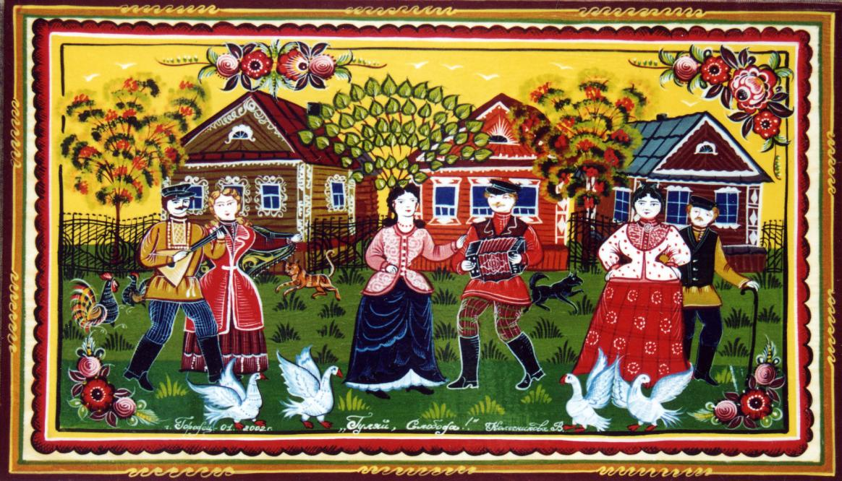
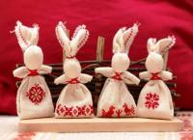
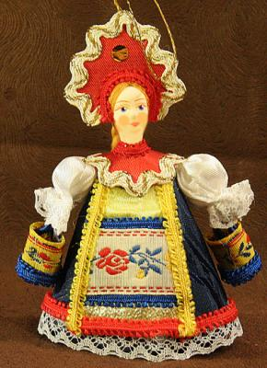
ГОРОД МАСТЕРОВ

Slide 2
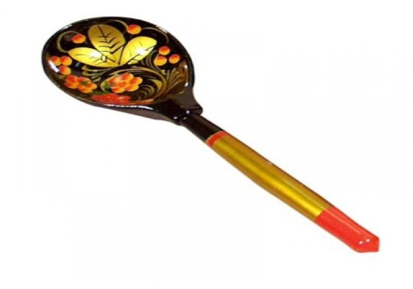
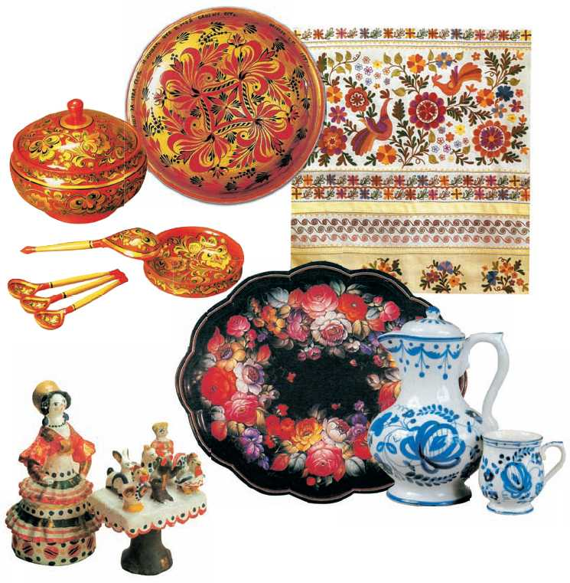
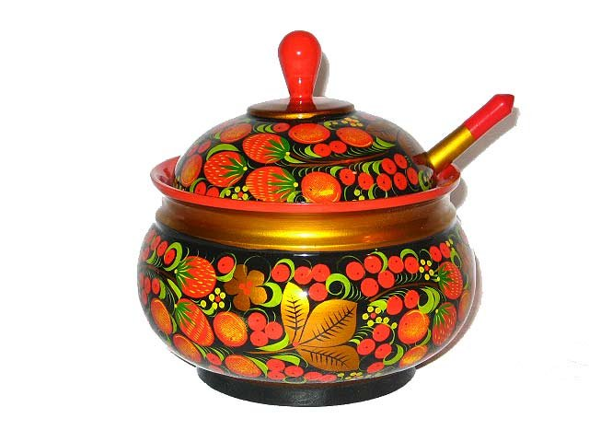
Посуда не простая,
А точно – золотая!
С яркими узорчиками
Ягодками и листочками.
Называется она-
Золотая Хохлома.

Slide 3
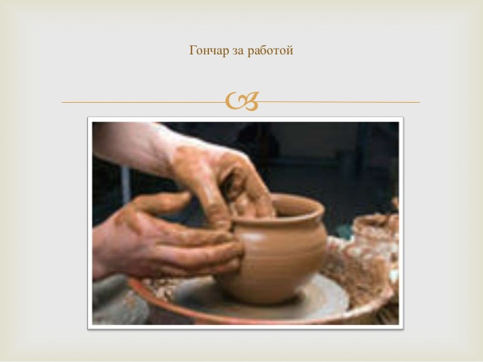
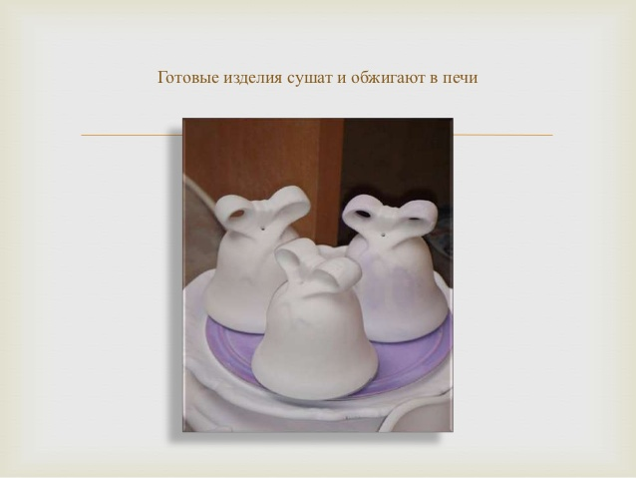
Работа с глиной

Slide 4
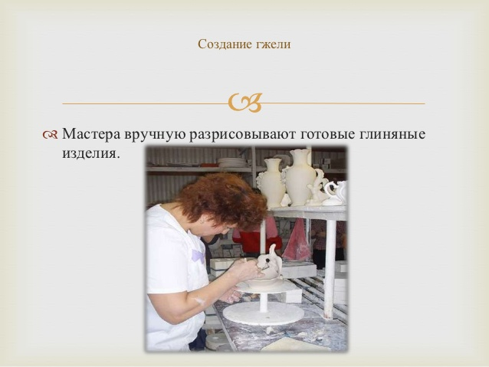

Slide 5
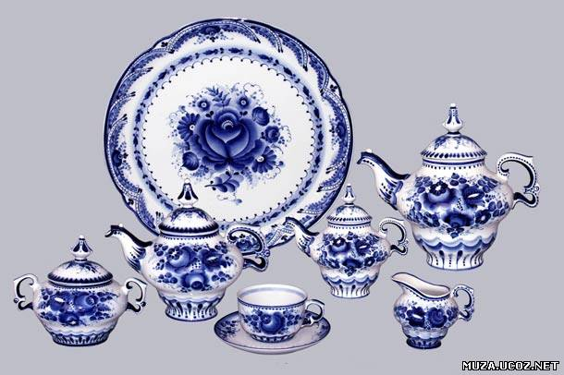
«Гжельская роспись»

Slide 6
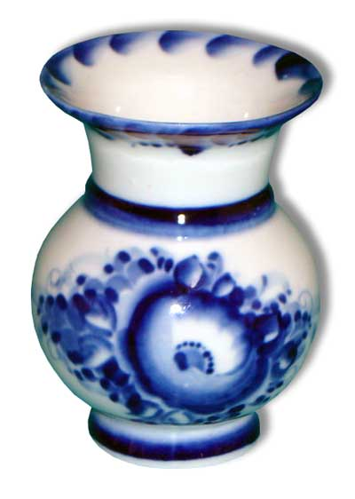
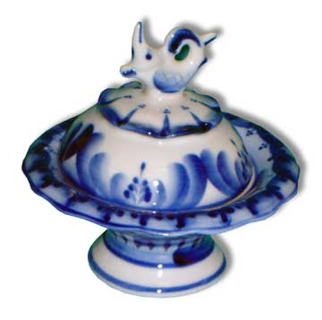
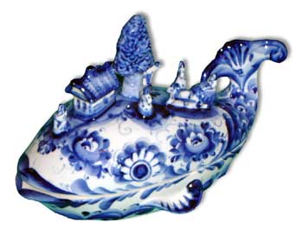
Гжельская керамика-
Русская жемчужина,
Нас чаруешь ты.
Синяя фантазия — море красоты!
Русская жемчужина,
Нас чаруешь ты.
Синяя фантазия — море красоты!
Чем отличается гжель от других росписей?
Прежде всего своим цветом. Он всегда одинаков: синий на белом. Всего одна краска…. А какая нарядная и праздничная получается роспись!

Slide 7
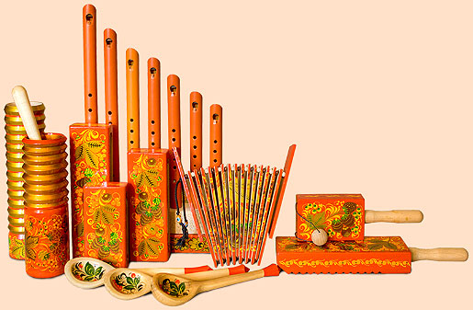
«Золотая хохлома»

Slide 8
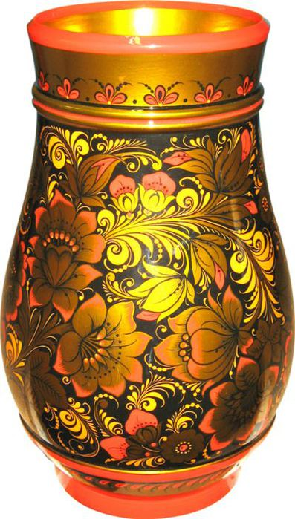
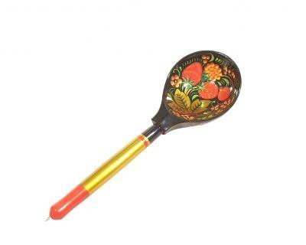
Роспись хохломская, словно колдовская,
В сказочную песню просится сама.
И нигде на свете нет таких соцветий,
Всех чудес чудесней наша Хохлома.

Slide 9
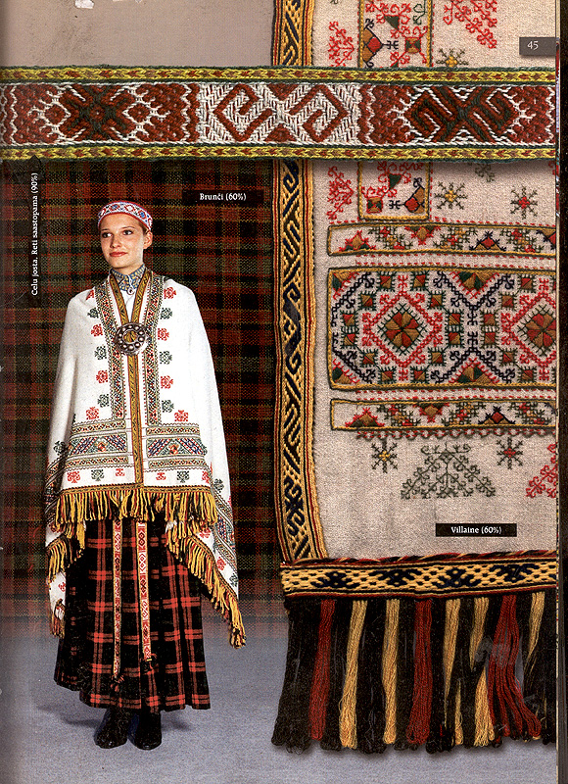
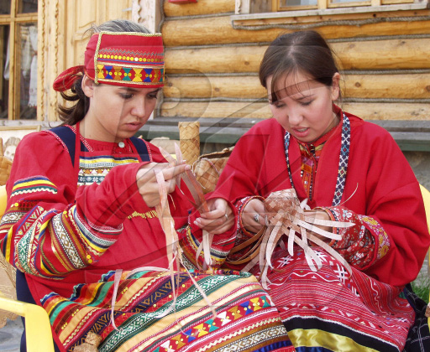
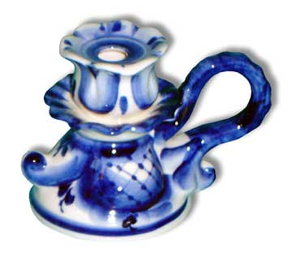
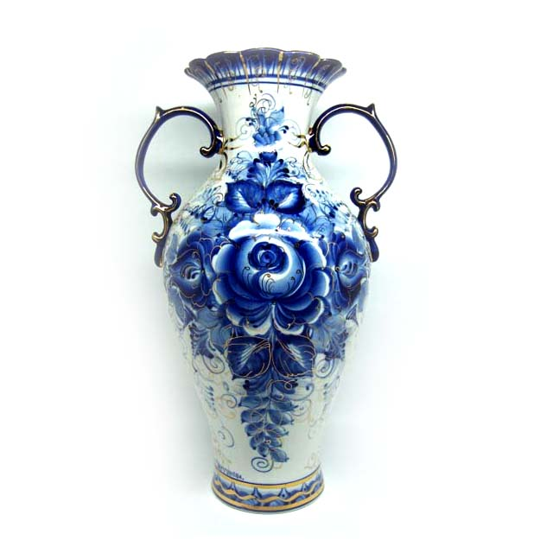
Изделия из ткани

Slide 10
ГОРОД МАСТЕРОВ
Маленький зайчик, длинные ушки,
Будешь моей любимой игрушкой,
Вместе с прогулки вернемся домой,
Спать ты сегодня будешь со мной.

